Slide 1
Processador MAGIC
Alunos:
Miller Raycell
Rodrigo de Andrade

Slide 2
Introdução
O seguinte projeto final trata da criação de um processador uniciclo de 16 bits, capaz de realizar operações lógicas e aritméticas, de decisão, e saltos na memória.

Slide 3
Conjunto de Instruções
Tipo R: Operações aritméticas.
Tipo I: Load, Store, Beq e Bne.
Tipo J: Desvios incondicionais.
OPCODE: Código de Operação.
RS: Registrador contendo o primeiro operando.
RT: Segundo registrador.
RD: Registrador de destino.
4 bits | 3 bits | 3 bits | 3 bits | 3 bits
15-12 | 11-9 | 8 - 6 | 5 - 3 | 2 - 0
Opcode | RD | RS | RT | Funct
4 bits | 3 bits | 3 bits | 6 bits
15-12 | 11-9 | 8 - 6 | 5 - 0
Opcode | RS | RT | Valor
4 bits | 12 bits
15-12 | 11 - 0
Opcode | Valor do salto

Slide 4
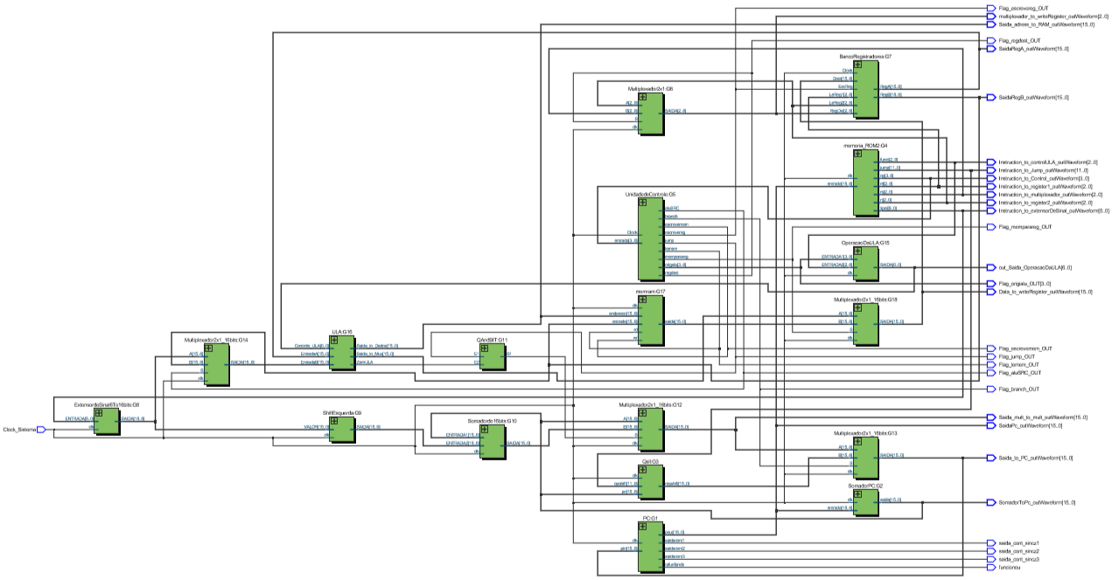
Datapath

Slide 5
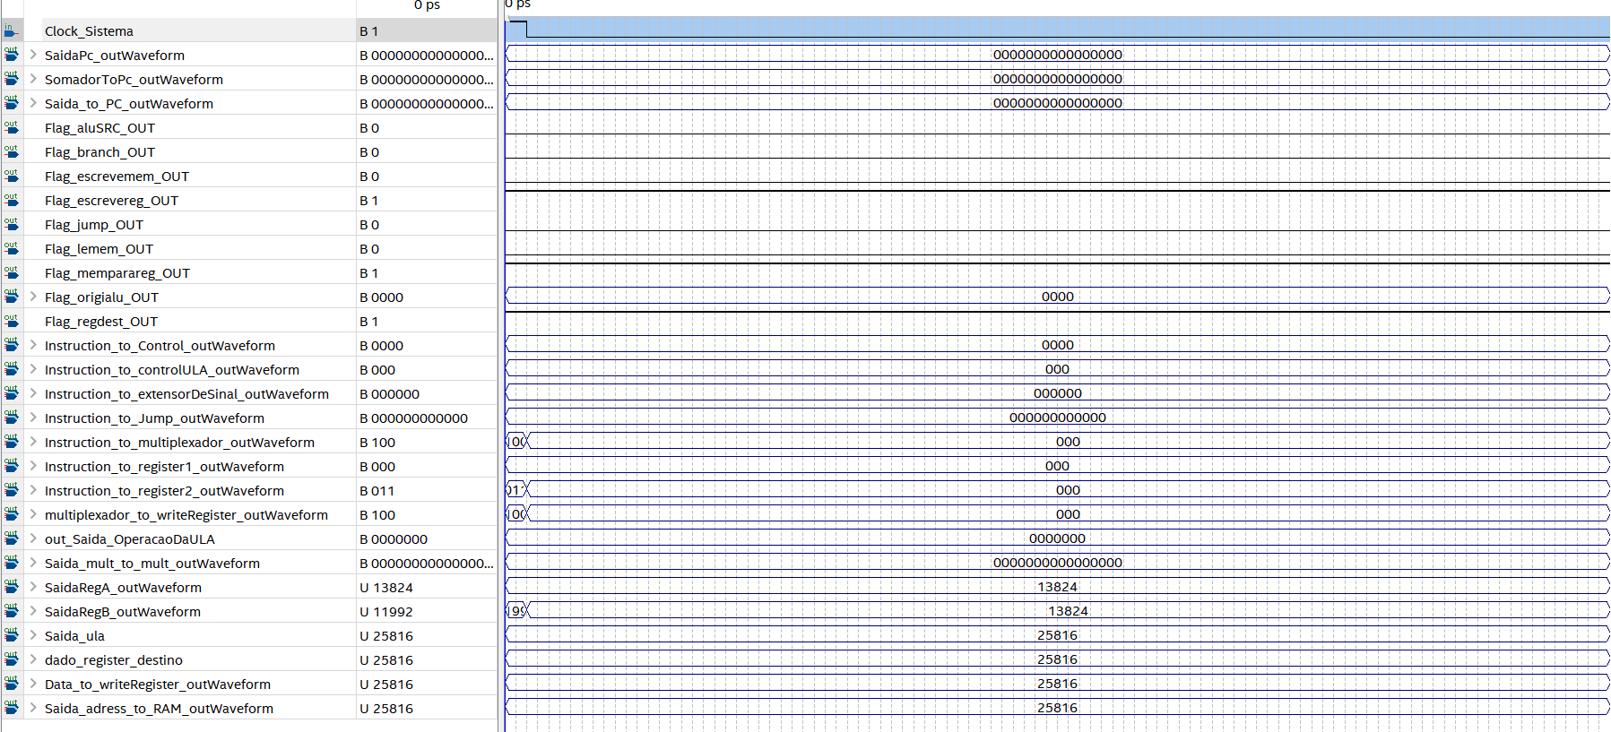
Exemplos
Exemplo 1: Soma de dois valores

Slide 6
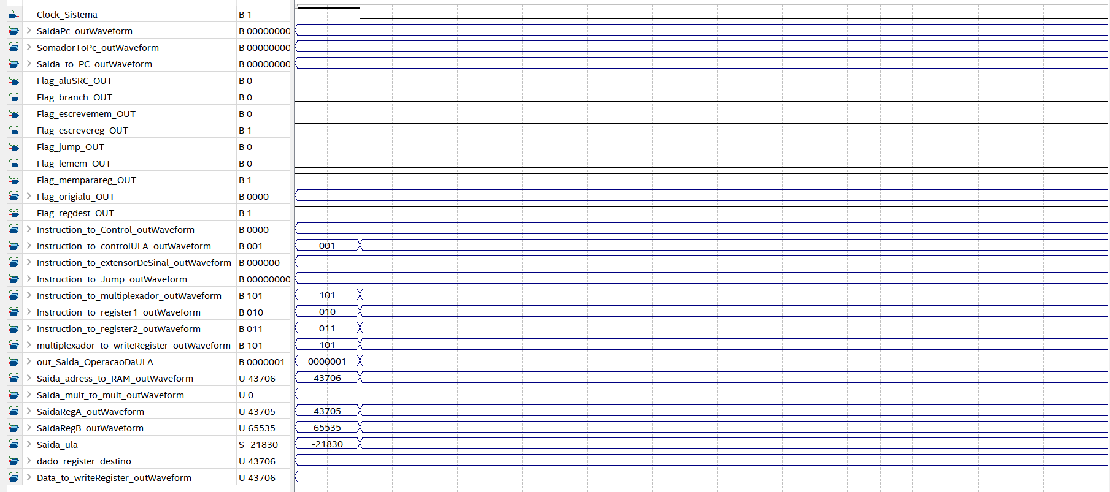
Exemplos
Exemplo 2: subtração de dois valores

Slide 7
Limitações
Infelizmente encontramos alguns desafios que não conseguimos transpassar como: O não funcionamento ao utilizar tipos diferentes de instrução, a aceitação de apenas uma entrada partir da ROM;
Para saltos infelizmente não conseguimos fazer o endereçamento adequado para o salto;

Slide 8
Conclusão
O processador MAGIC comprovou a necessidade de se ter um bom
conhecimento de hardware, pois com um mal-uso, o componente não será utilizado com eficiência, o que não é interessante para nenhum arquiteto de hardware.

Slide 9
MUITO OBRIGADO

